Slide 1




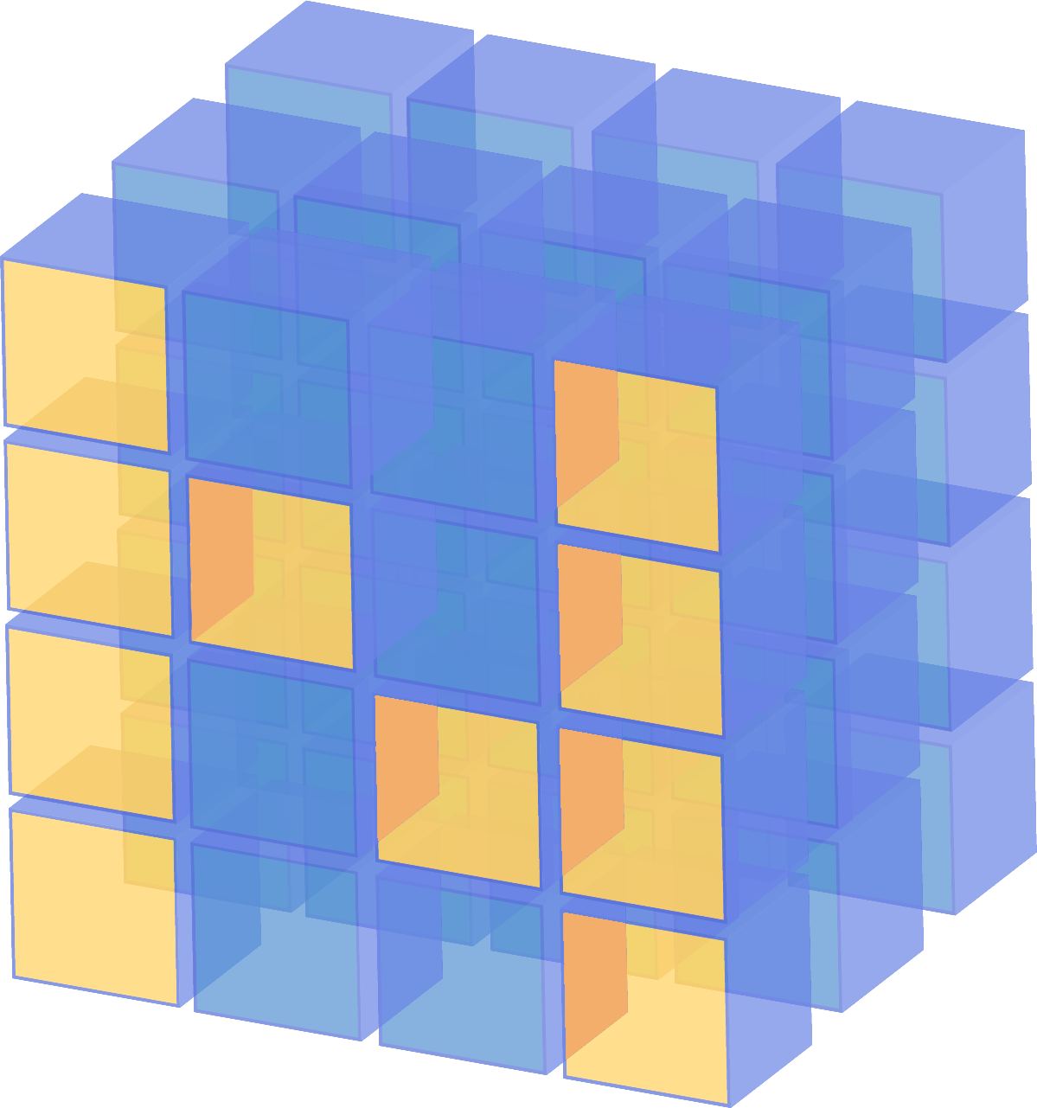





Projet :
Système de recommandation en Python.
Réalisé par:
Ben Achour Mohamed Hazem.
Yahyaoui Nadia.
2LAID2

Slide 2
SOMMAIRE
Introduction
La méthode de recommandation Basé sur le Contenu
La méthode du Filtrage Collaboratif
Analyse de données «Jupyter Notebook»
Conclusion

Slide 3
Introduction
1

Slide 4
Dans ce projet, nous nous concentrerons sur la fourniture d'un système de recommandation de base en suggérant des articles les plus similaires à un article particulier, dans ce cas, un produit de magasin.
Ce n'est pas un véritable système de recommandation robuste, pour le décrire plus précisément, il vous indique simplement quels produits / items sont les plus similaires à votre choix d'article.
Et nous allons introduire 2 méthodes différentes pour le faire

Slide 5
Les bibliothèques nécessaires pour ce Projet:
Numpy: Pour manipuler des matrices ou tableaux multidimensionnels ainsi que des fonctions mathématiques opérant sur ces tableaux.
Mysql.connector: Pour pouvoir se connecter à la base de donnée.
Xlsxwriter: Pour exporter les matrices de grandes tailles qu’on ne peut pas visualiser dans la console vers un fichier EXCEL.
Scipy.spatial: Pour pouvoir faire le calcul trigonométrique.
NLTK: Cette bibliothèque met à notre disposition plusieurs algorithmes qui réalisent la tokenisation et le stemming.
Pandas: Pour manipulation et l'analyse des données et les stocker dans une DataFrame.
Matplotlib et Seaborn: Pour tracer et visualiser des données sous formes de graphiques.

Slide 6

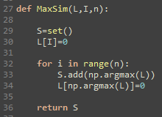
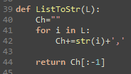
Les fonctions que nous avons créées pour faciliter notre travail:
Cette fonction permet de faire le calcul de similarité-Cosinus entre deux articles (Item1,Item2).
Cette fonction permet de prendre une liste et retourne les n indices de ces plus grands nombres.
Cette fonction permet de convertir liste en chaîne de caractères séparés par des virgules.

Slide 7
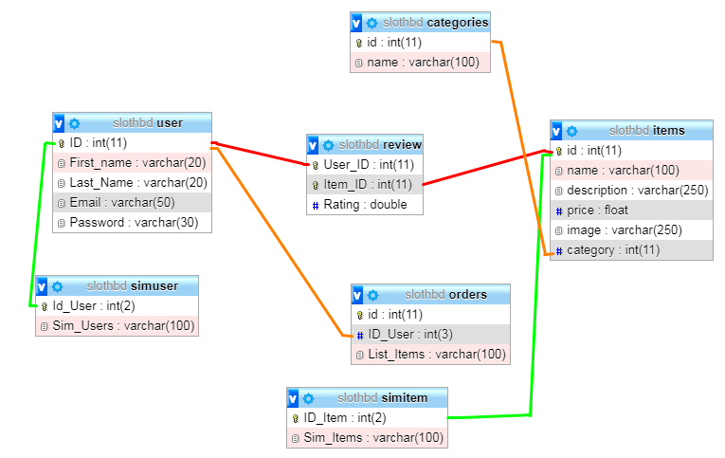
Notre base de données “slothbd”

Slide 8
La méthode de recommandation: Basé sur le Contenu
2

Slide 9
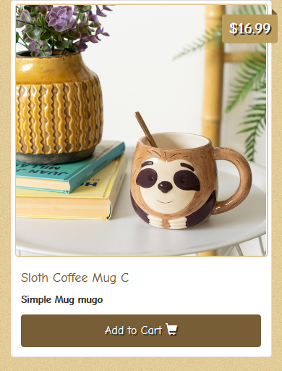
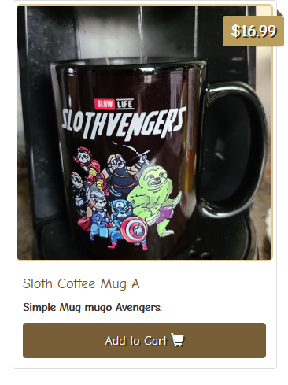
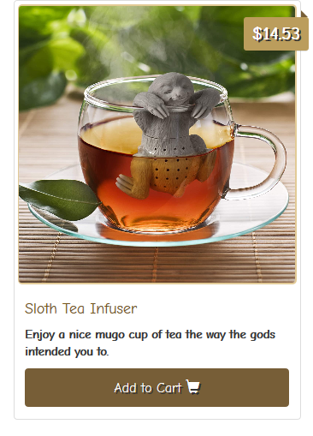
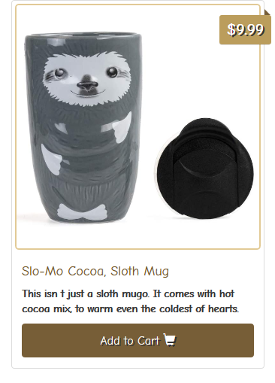
Système de recommandation Basé sur le Contenu
Cette méthode de calcul que nous avons mis en place est basée uniquement sur la description du produit. L'idée est de regarder la présence de mots communs dans les deux descriptions.
Exemple:

Slide 10
Pour obtenir ce résultat, nous devons suivre ces étapes:
RÉCUPÉRATION DES DONNÉES
TOKENISATION
et
STEMMING
CALCUL DE SIMILARITÉ

Slide 11
1ÈRE ÉTAPE:
RÉCUPÉRATION DES DONNÉES
Pour la récupération des données à partir de la base, nous devons d'abord nous connecter à la base de données "slothbd" à l'aide de la fonction "connect" de la bibliothèque Mysql,
Mysql.connector.connect (host="localhost", user="root", password="", database="slothbd")
Ensuite, nous devons envoyer une requête pour nous apporter les informations dont nous avons besoin,
cursor.execute("SELECT * FROM items")
Et nous faisons le traitement sur les descriptions pour chaque ligne que nous obtenons du résultat de la requête, Et nous arrivons à l'étape suivante

Slide 12
2 ÈME ÉTAPE:
TOKENIZATION ET STEMMING
Dans cette étape, nous ferons:
Traitement des descriptions
Suppression mots parasites
Tokenization
Stemming

Slide 13
Traitement des descriptions
La première étape pour calculer les similarités consiste à découper les descriptions en listes de mots (c'est la tokenisation) puis à prendre les racines des mots, les stems (il s'agit donc du stemming). Pour cela on a utilisé une bibliothèque en Python qui permet de traiter des langages : NLTK.

Slide 14
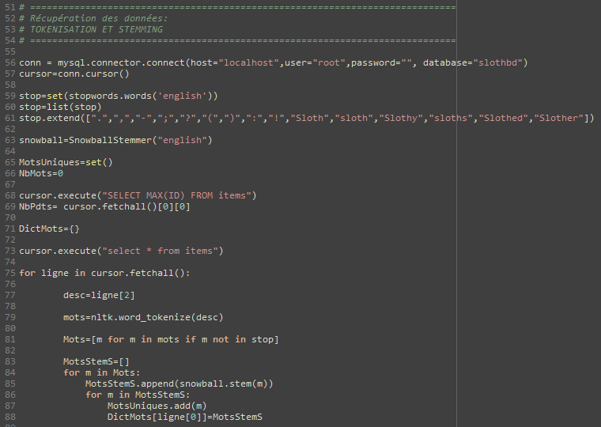

Slide 15
Suppression mots parasites:
Cette étape consiste à retirer les mots peu importants qui reviennent souvent dans les phrases.
Pour cela nous avons utilisé “stopwords“, fourni par NLTK, qui contient une liste de mots peu significatifs, ainsi que certains des mots et des caractères dont nous n'avons pas besoin dans les descriptions :
La suppression des mots est réalisée avec la Tokenization dans l'étape suivante

Slide 16
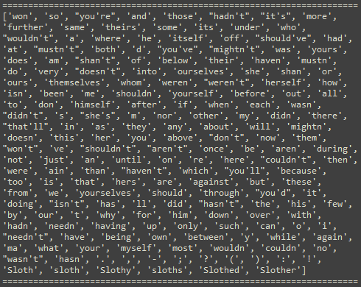
Ce que contient la liste “stopwords” :

Slide 17
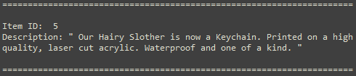
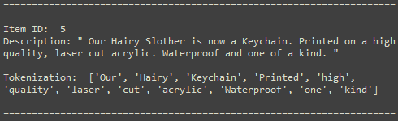
Tokenization
Prenons une description :
Pour ce faire, nous avons utilisé la fonction “word_tokenize” de “NLTK” qui a coupé la phrase en mots et l'a mise dans une liste, ce qui la rend prête pour le"stemming"
Remarque: il y a plusieurs méthodes qui existent dans nltk pour découper une phrase en mots, comme “SpaceTokenizer”, “TreeBank”, ...
Tout d'abord, nous devons couper la phrase en mots :

Slide 18
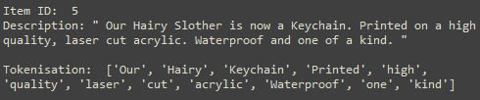
Stemming
Pour le stemming nous avons testé différents algorithmes fournis par la bibliothèque NLTK. Nous avons finalement retenus trois pertinents : Lancaster, Porter et Snowball.
Lancaster, Porter sont adaptés pour le langage anglais, toutefois NLTK fournit d'autres algorithmes si l'on désire utiliser une langue différente, comme Snowball.
Snowball est l'un des stemmers qui supportent d'autres langues
Prenons la description précédente dans sa nouvelle forme tokenisée:

Slide 19
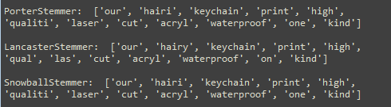
Les résultats des tests, effectués avant suppression de la ponctuation, sont les suivants :
Évidemment, les stemmers Porter et Snowball ont les bons résultats,
Mais nous avons juste besoin de l'un d'eux, nous avons fait nos recherches et nous avons découvert que Snowball est meilleur que Porter.
Car il est plus rapide que Porter.

Slide 20
3 ÈME ÉTAPE:
CALCUL DE SIMILARITÉ
Comme vous pouvez le voir, nous approchons de la fin de notre système de recommandation, Il nous suffit de :
Créer une matrice Binaire : Cette matrice a le nombre de produits comme nombre de lignes et le nombre total de mots uniques après le stemming comme nombre de colonnes, la matrice dont les coefficients sont soit 1 si le mot existe, soit 0 sinon.
À partir des informations de la matrice binaire, nous allons créer une matrice carrée de Similitude Cosinus, qui a le nombre de produits comme nombre de lignes et de colonnes, et ici on peut comparer un article avec un autre.

Slide 21
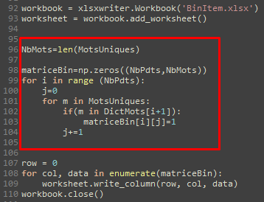
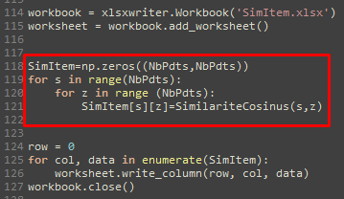
1.
2.
Remarque: tout ce que vous voyez en dehors de la bordure rouge est un moyen d'export de la matrice et de la placer dans un fichier Excel, juste pour voir toutes les données que vous avez dessus

Slide 22
La matrice Binaire:
Pour remplir cette matrice, nous avons besoin de:
Tous les identifiants d'articles (dans les lignes)
Tous les mots uniques que nous mettons dans la liste “MotUniques” (dans les colonnes)
Et puis, nous devons parcourir la matrice ligne par ligne pour vérifier à partir d’un dictionnaire (qui contient les identifiants des produits comme clé et tous ses mots comme valeur ) si le produit a certains mots que nous avons déjà dans les colonnes (les mots uniques),
L'algorithme mettra 1 si le mot existe dans la description de cet élément ou il le fera mettez 0 sinon.
Vous pouvez voir le résultat complet dans le fichier excel "BinItem.xlsx"

Slide 23
2. La matrice de Similitude Cosinus:
Cette matrice a Tous les identifiants d'articles comme lignes et colonnes.
Une fois que la matrice binaire est prête, nous pouvons faire le calcul similarité en faisant le cosinus de ces deux vecteurs par cette fonction:
Vous pouvez voir le résultat complet dans le fichier excel "SimItem.xlsx"

Slide 24
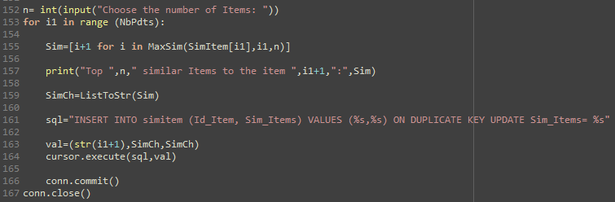
Visualisation : l'interface
Finalement, tout ce dont nous avons besoin est prêt pour nous aider à déterminer le meilleur produit N qui est similaire à un produit spécifique.

Slide 25
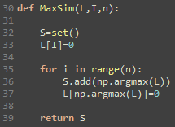
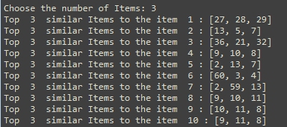
Tout ce que nous devons faire est :
Obtenir combien d'articles similaires que nous voulons afficher sur notre site Web (Top N).
Créer une liste contenant tous les N indices des plus grands nombres dans le matrice de similarité de cet article.
En utilisant cette fonction:
Afficher le résultat

Slide 26

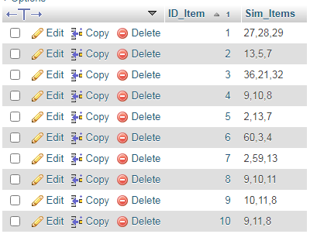
Finalement, nous devons envoyer le résultat à la base de données par une requête SQL :

Slide 27
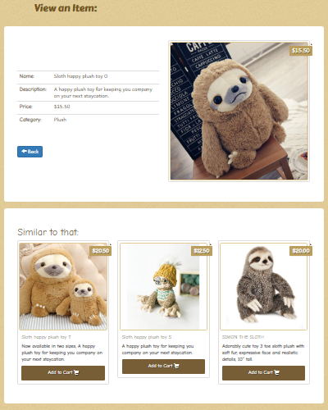
Et maintenant, nous sommes prêts pour commencer à travailler sur notre site Web

Slide 28
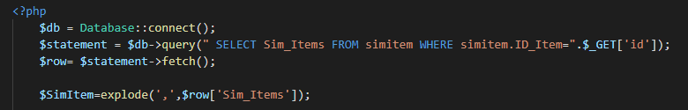
Partie Web
Pour cette dernière étape, nous allons travailler avec php.
Nous avons écrit une requête SQL qui nous apportera la liste de similitudes que nous avons insérée précédemment,
Et puis nous la convertissons en tableau afin d'obtenir chaque ID pour obtenir son produit :

Slide 29
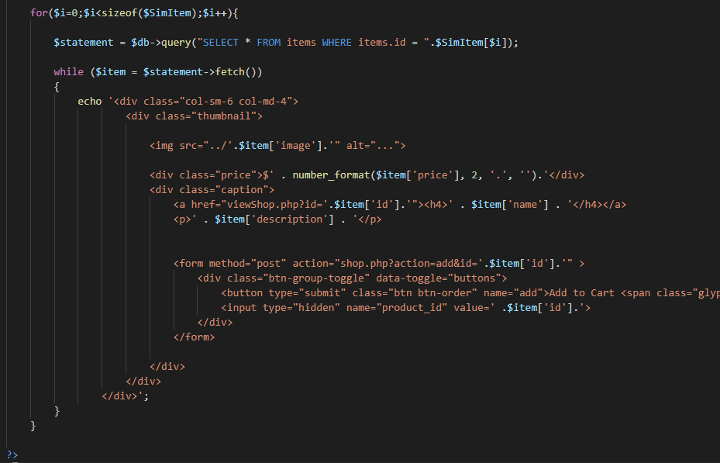
Et puis nous mettons nos articles à leur place.

Slide 30
Avec ça, nous avons terminé notre première partie de la système de recommandation Basé sur le Contenu.
Et maintenant, nous pouvons passer à la méthode suivante.
La méthode du Filtrage Collaboratif

Slide 31
La méthode du
Filtrage Collaboratif
3

Slide 32
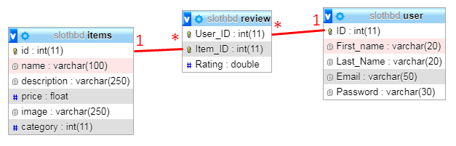
La méthode du Filtrage Collaboratif
Cette méthode de calcul que nous avons implémentée est basée surtout, en particulier sur les utilisateurs:
Précédemment, nous avons travaillé sur la table Items
Maintenant, nous allons avoir besoin d'une autre table, la table Users.
L'utilisateur jouera le rôle principal ici : il va noter les produits pour nous aider à savoir quoi recommander à un autre utilisateur similaire à lui.
Et pour se baser sur les notes il faut créer une table d'association entre table Item et User.

Slide 33
Si le user souhaite noter un Item, il lui suffit de se rendre sur cet Item et de le noter en sélectionnant un numéro dans la barre de Rating.
Mais la barre de Rating est cachée, s'il veut l'utiliser, il doit se connecter à notre site Web.
Et puis il est capable de faire des évaluations et nous pouvons savoir qui est cet utilisateur pour faire notre travail sur lui.

Slide 34
Dans cette partie, nous allons faire la même chose que nous l'avons fait dans la partie précédente, sauf qu'il n'y a pas de TOKENISATION et STEMMING. Donc on va essayer de ne pas trop en parler
RÉCUPÉRATION DES DONNÉES
CALCUL DE SIMILARITÉ

Slide 35
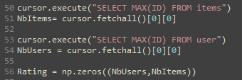
1ÈRE ÉTAPE:
RÉCUPÉRATION DES DONNÉES
Pour la récupération de données, nous avons seulement besoin de la table "review", qui contient toutes les informations sur: chaque User, quel Item a-t-il noté, combien lui a-t-il donné une note.
Pour stocker des données, nous devons créer une matrice qui a le nombre de produits comme nombre de lignes et le nombre de users comme nombre de colonnes:

Slide 36
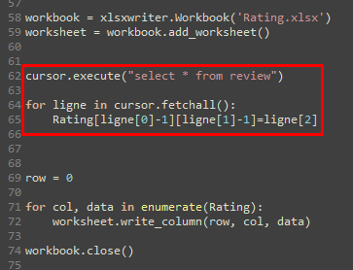
Et maintenant, tout ce que nous devons faire est de la remplir avec les notes:
Vous pouvez voir le résultat complet dans le fichier excel "Rating.xlsx"

Slide 37
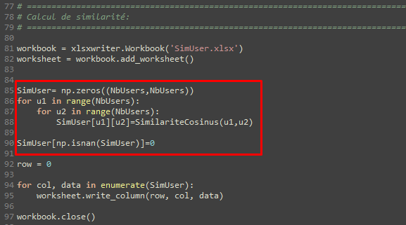
2 ÈME ÉTAPE:
CALCUL DE SIMILARITÉ
Comme nous l'avons expliqué dans la méthode précédente:
Une matrice carrée qui a Tous les ID de Users comme lignes et colonnes.
Et nous faisons le calcul de similitude en faisant le cosinus de deux vecteurs former la matrice de notation que nous venons de faire précédemment.
Vous pouvez voir le résultat complet dans le fichier excel "SimUser.xlsx"

Slide 38
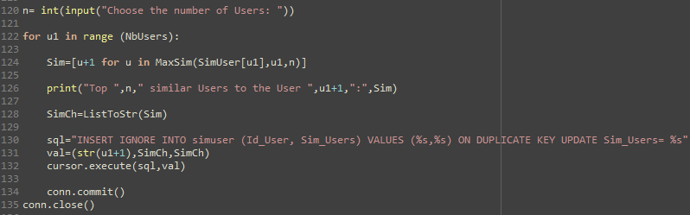
Visualisation : l'interface
Comme nous l'avons dit précédemment, nous allons faire la même chose que nous avons fait dans la partie précédente,

Slide 39
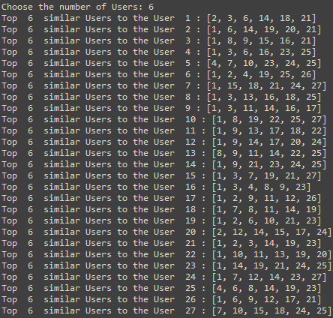
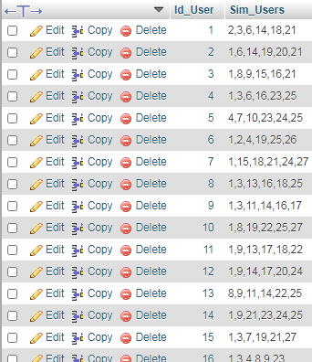

Slide 40
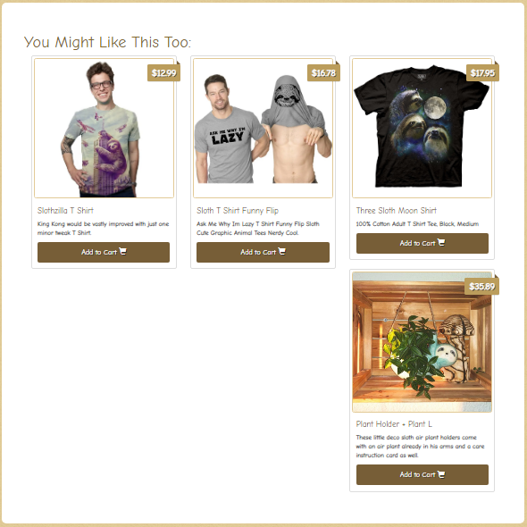
Maintenant, nous avons la liste des utilisateurs qui est similaire à un utilisateur particulier, nous pouvons suggérer un élément qu'il pourrait aimer:

Slide 41
Partie Web
Pour obtenir ce résultat, il y a plusieurs façons de le faire:
Nous avons choisi de suggérer une liste d'articles de la liste des commandes (table “orders”) d'un autre utilisateur qui est similaire à l'utilisateur qui s'est connecté.
Remarque: si l'utilisateur n'est pas connecté, cette partie n'apparaîtra pas.

Slide 42
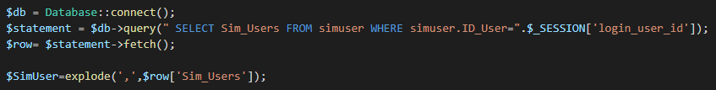
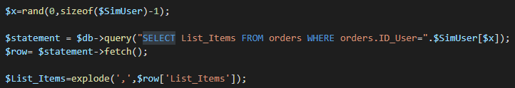
Les étapes dans le site Web
1. Nous devons d'abord obtenir la liste de similarité des utilisateurs que nous avons insérée récemment dans la base de données et la convertir en table:
2. évidemment, nous n'allons pas utiliser tous les utilisateurs qui ont obtenu, donc nous allons générer un nombre aléatoire x pour être notre utilisateur similaire au hasard,
Et ici, nous allons obtenir ses commandes de la table "orders"

Slide 43
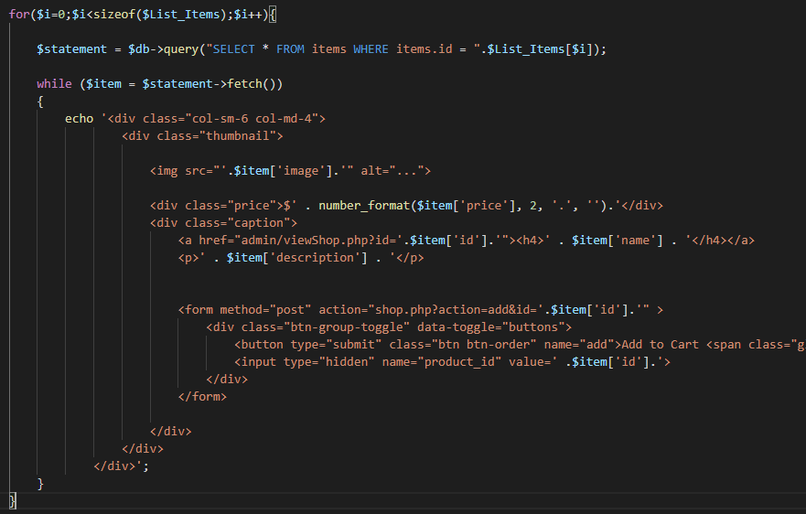
3. Et puis, nous mettrons les Items à leur place

Slide 44
Avec cela, nous avons terminé notre projet.
Et maintenant nous allons vous présenter quelques analyses sur nos produits et nos utilisateurs dans la partie d’
Analyse de données

Slide 45
Analyse de données
4

Slide 46
Analyse de données
Vous trouverez tout, bien expliqué, dans le fichier Jupyter Notebook “Projet Py Analyse de données.ipynb”

Slide 47
Conclusion
Cette modeste présentation et la mise en place de ce système de recommandation était une opportunité précieuse , elle nous a permis dans un premier lieu d’acquérir de nouvelles connaissance et aussi de maitriser le langage Python et dans un deuxième lieu la manipulation du PHP et du développement web avec une bonne analyse de donnée à l’aide de « Jupyter Notebook ».
Ce projet nous a mené a savoir l’importance du langage Python car il est non seulement simple et pratique mais très utile et intéressant.
nous sommes très reconnaissant pour tous les efforts fournis par notre professeur durant la période du confinement pour s’assurer de la continuité de nos travaux et finalement c’était une expérience qui va nous aider plus tard dans la vie professionnelle.

Slide 48
Merci Pour Votre Attention!

